Slide 1
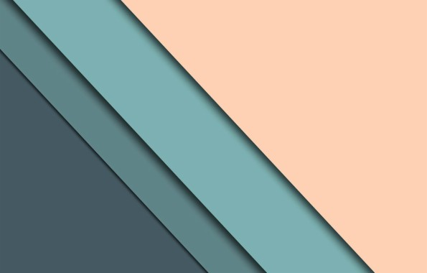
Изучение основ геометрии посредством дидактической игры в дошкольном возрасте
Выполнила: воспитатель Дусембаева Ж.М.
Орск 2022 г.

Slide 2
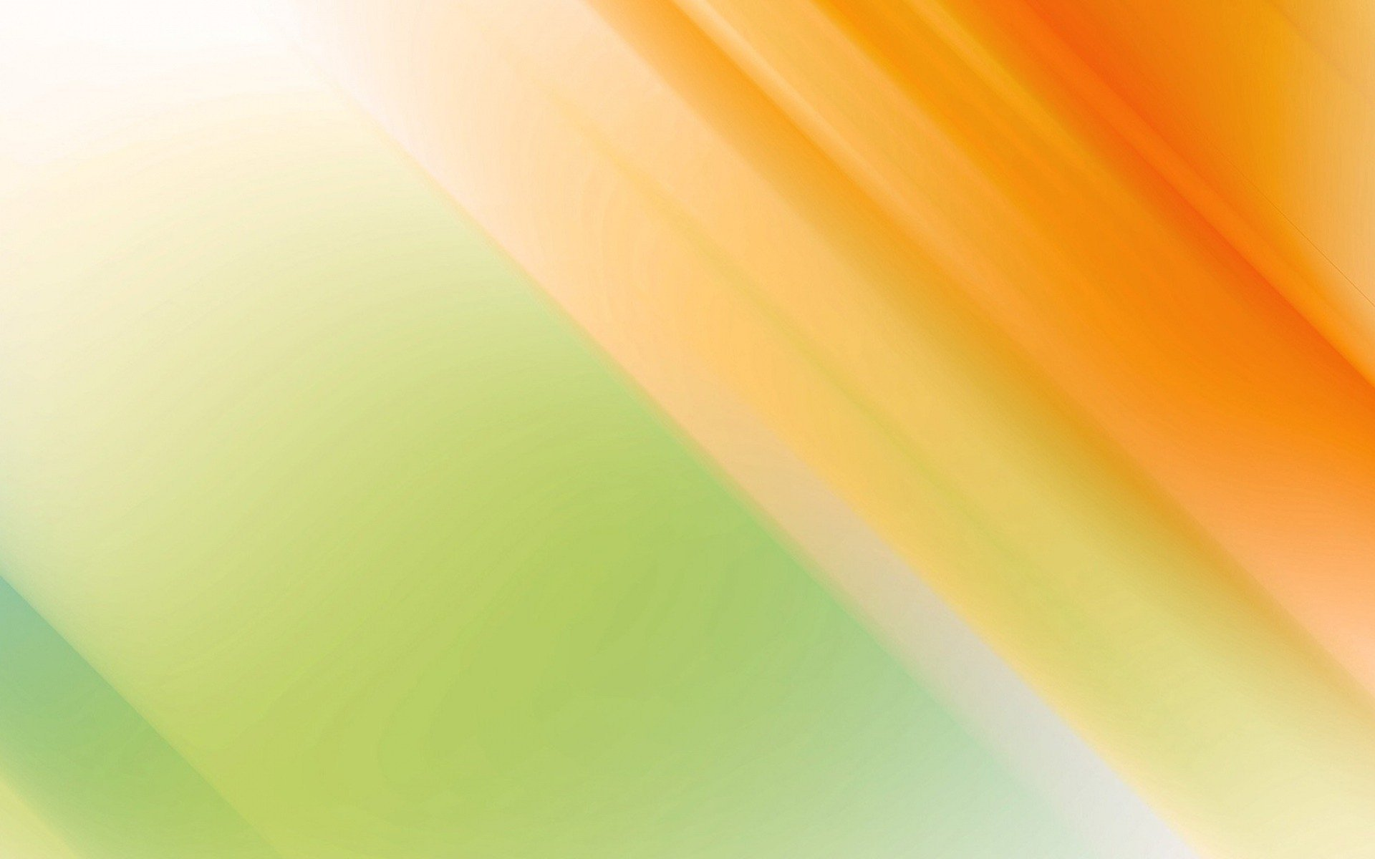
Изучение основ геометрии
Актуальность
Одним из важных аспектов развития математических представлений у дошкольников является изучение основ геометрии. В ходе знакомства с геометрическими фигурами, ребенок приобретает новые знания о свойствах предметов (форме) и развивает логическое мышление. Важно помочь дошкольнику запомнить геометрические фигуры, правильно организовать игры для обучения геометрии, подобрать материалы и пособия для развития математических способностей малыша.

Slide 3

Цель: Формировать представления и знания детей о геометрических фигурах при помощи дидактических игр.
Задачи:
1. Расширять представления детей о геометрических фигурах; развивать представления детей о геометрических фигурах: круг, квадрат, треугольник, прямоугольник, овал.
2. Дать представление детям об объёмных геометрических фигурах шар, куб, цилиндр, пирамида.
3. Развивать умение распознавать форму геометрических фигур в картинках-изображениях и распознавать форму предмета на ощупь.
4. Развивать внимание, память, мышление, речь.

Slide 4
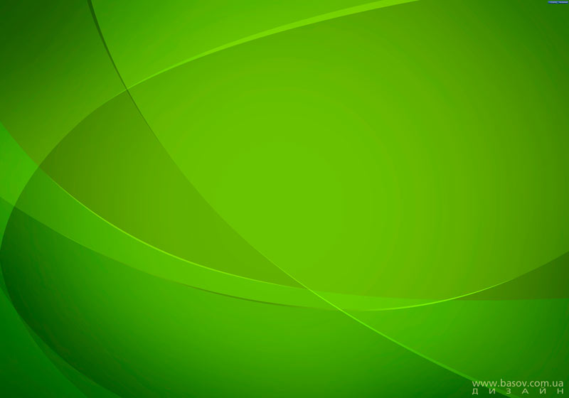
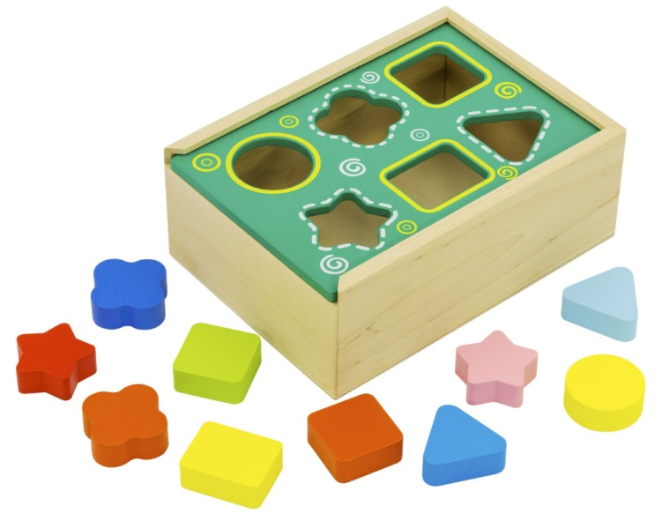
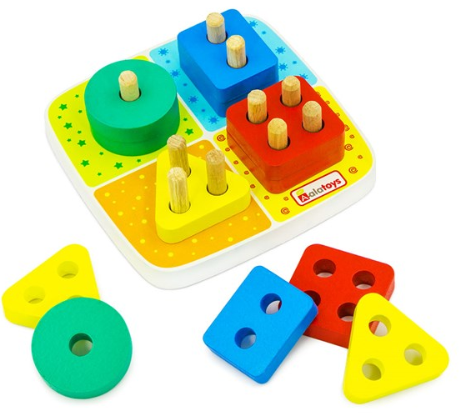
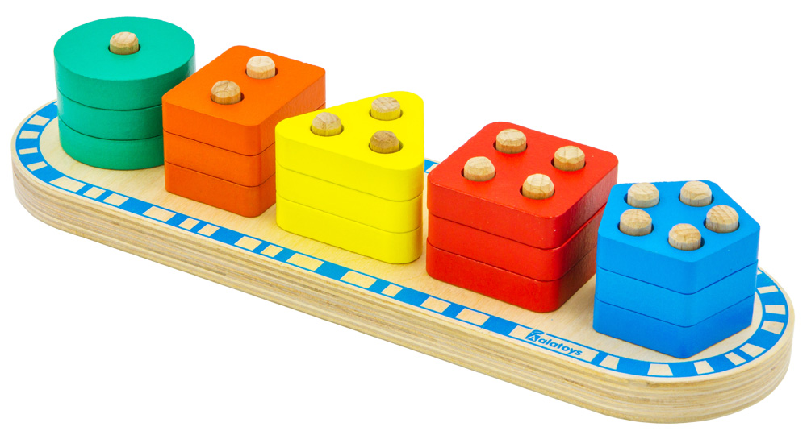
Занятия в игровой непринужденной форме оптимально начинать с 1,5 лет. До этого возраста уместно проговаривать ребенку названия форм предметов, с которыми малыш встречается в реальной жизни (например, «тарелка круглая», «стол квадратный»).
Знакомя ребенка с геометрическими фигурами, ориентируйтесь на его реакцию. Если малыш начал проявлять к ним интерес в раннем возрасте (играя с сортером или рассматривая картинки), поощряйте его любопытство.

Slide 5
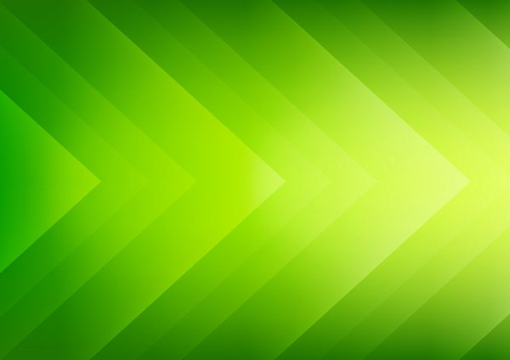
В 2 года малыш должен уметь различать:
Круг;
Квадрат;
Треугольник.
К 3 года к ним можно добавить:
Овал;
Ромб;
Прямоугольник.
В более старшем возрасте ребенок может запомнить такие фигуры, как трапеция, пятиугольник, шестиугольник, звезда, полукруг.

Slide 6

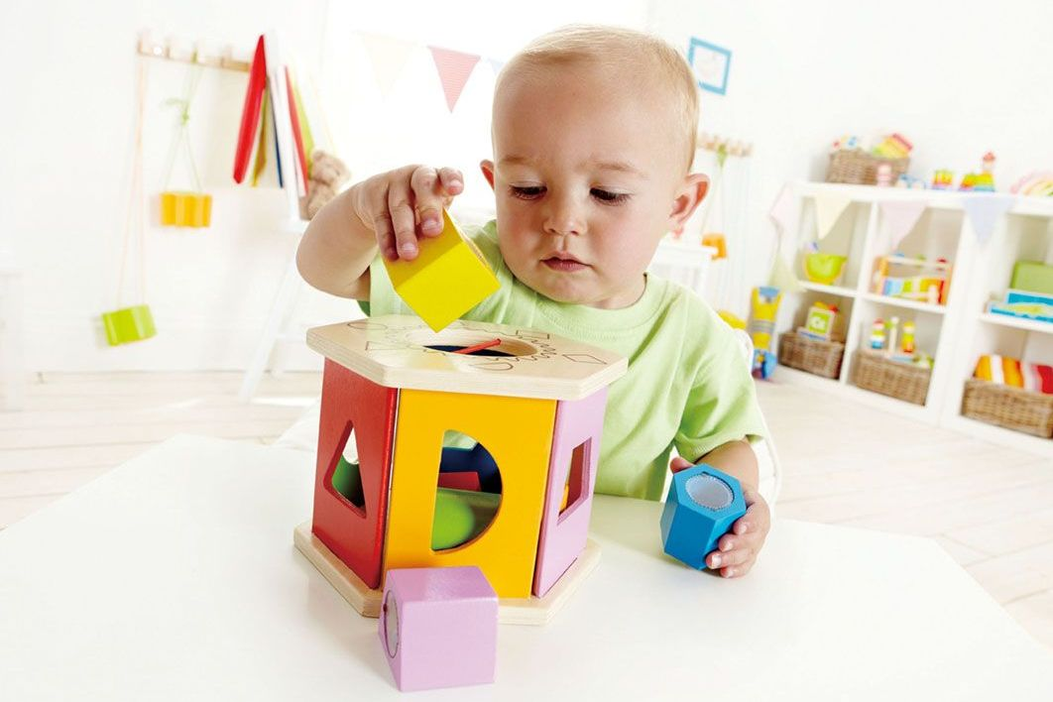

Slide 7
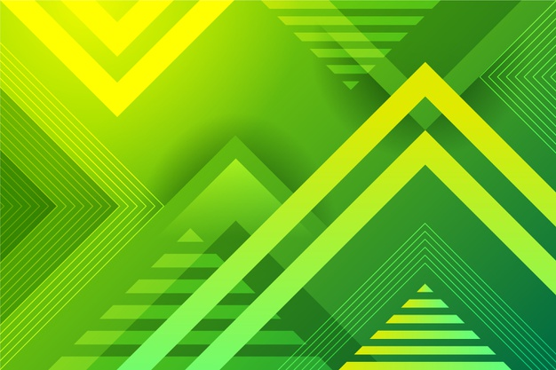
Как помочь ребенку запомнить геометрические фигуры?
Обучение ребенка геометрическим формам должно происходить поэтапно.
Приступать к новым фигурам нужно только после того, как малыш запомнит предыдущие.
Также можно сделать аппликацию из фигур, слепить фигуру из пластилина. Чем больше ощущений, связанных с изучаемым понятием, получит ребенок, тем лучше малыш его запомнит.

Slide 8
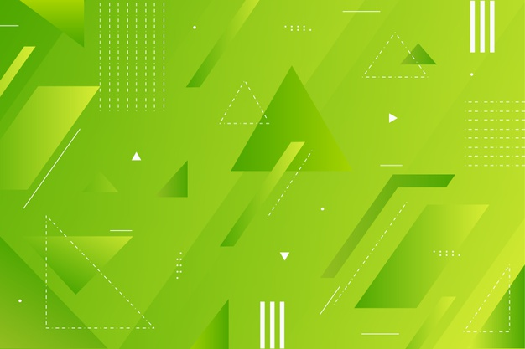
Как дети разного возраста воспринимают геометрические фигуры
Чтобы ребенку было интересно, обучение геометрическим фигурам должно происходить в игровой форме.
Следует подбирать яркие и красочные материалы для занятий.
Вот некоторые примеры игр и пособий для изучения геометрических фигур:
Сортировка. Игры с сортером можно начинать уже с 1 года. Предложите малышу найти для фигуры ее окошко. Так ребенок будет не только запоминать геометрические фигуры, то и развивать мелкую моторику, мышление и пространственные представления. Сортировать можно любые другие предметы, элементы конструктора, блоки Дьенеша или счетный материал.
Рамки вкладыши. Для каждой геометрической фигуры необходимо найти ее место.

Slide 9

Геометрическое лото. Для игры понадобится поле с изображением геометрических фигур и раздаточные карточки с каждой фигурой в отдельности. Маленькие карточки ребенок может доставать из сундучка или мешочка, а затем искать их место на игровом поле. Эта игра также отлично тренирует внимание малыша.
Геометрическая аппликация. Вырежьте из бумаги различные геометрические фигуры и вместе с ребенком составьте из них картинку (например, из треугольников можно сделать елочку, из квадрата и треугольника – домик).
Рисование (в том числе, при помощи трафаретов).
Лепка.

Slide 10

Выкладывание фигур из счетных палочек.
Геометрическая мозаика.
Шнуровки с геометрическими фигурами.
Игры с карточками.
«Угадай на ощупь».
Геометрические домики. На асфальте мелом нарисуйте геометрические фигуры. Попросите малыша представить, что фигуры – это домики, в которые надо забежать по сигналу. Далее Вы называете геометрическую фигуру, а ребенок бежит к ней.
Кроме того, для изучения геометрических фигур можно использовать развивающие мультфильмы.

Slide 11
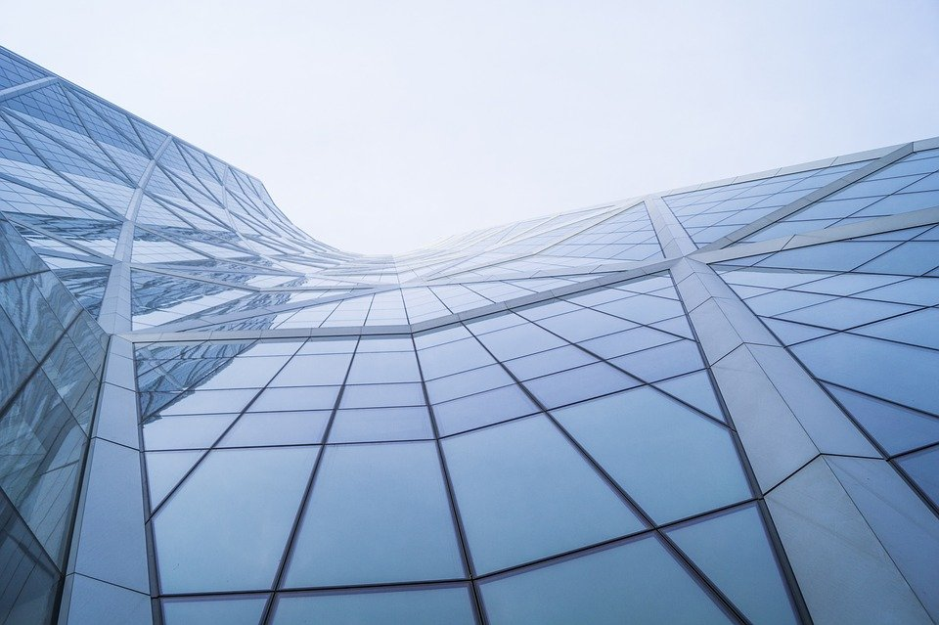
Представляем вашему вниманию игры ,сделанные своими руками по формированию элементарных математических представлений, по разделу «Геометрические фигуры».

Slide 12
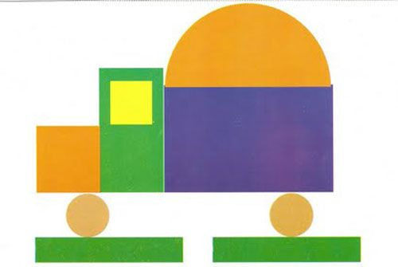
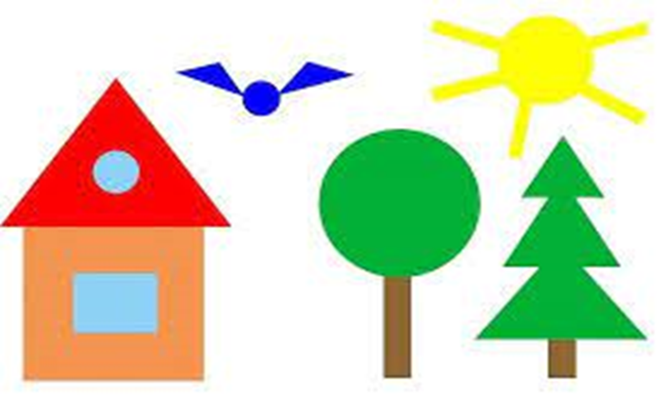
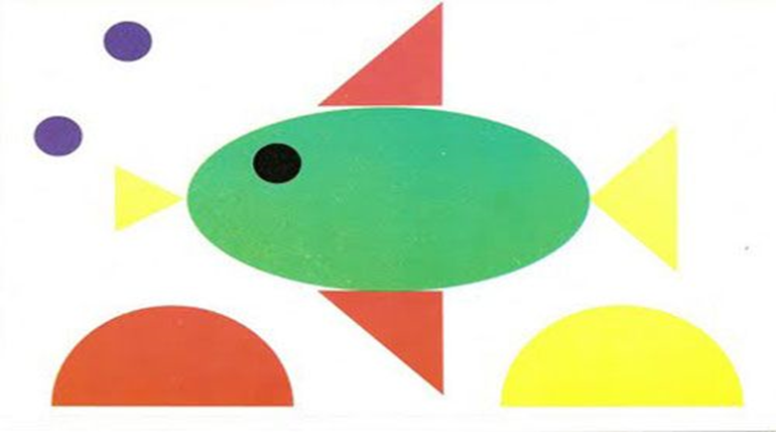
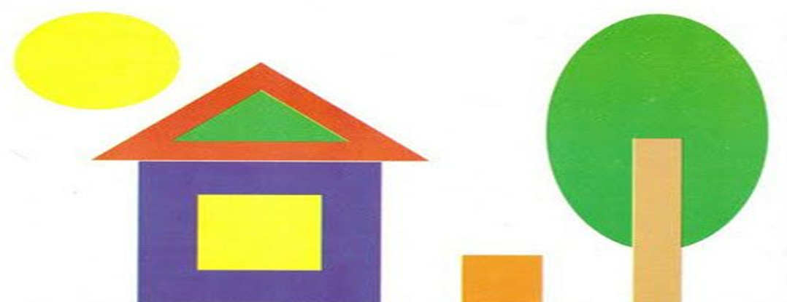
«Геометрическая мозаика»

Slide 13

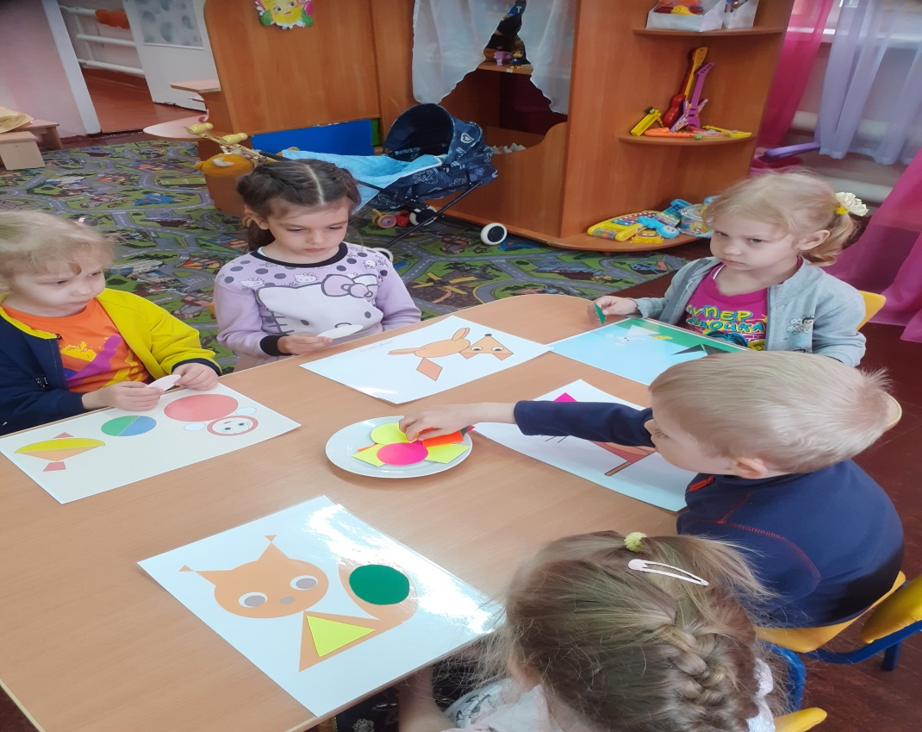
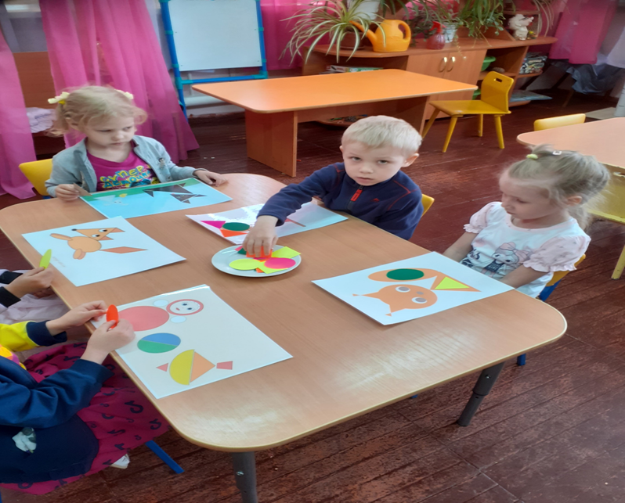
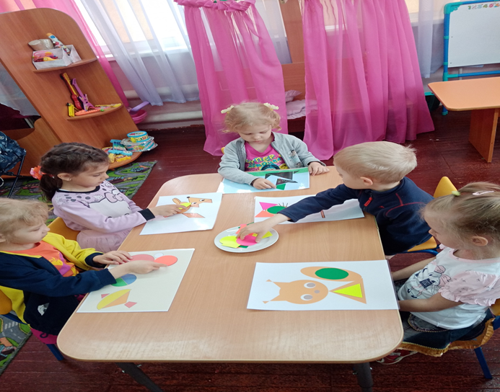
«Геометрическая
мозаика»

Slide 14
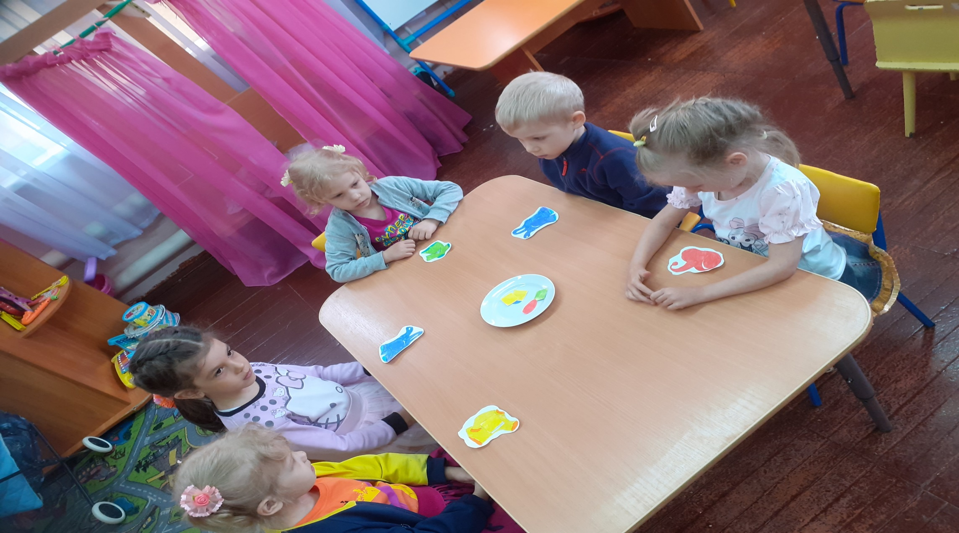
Дидактическая игра «Заплатка»

Slide 15
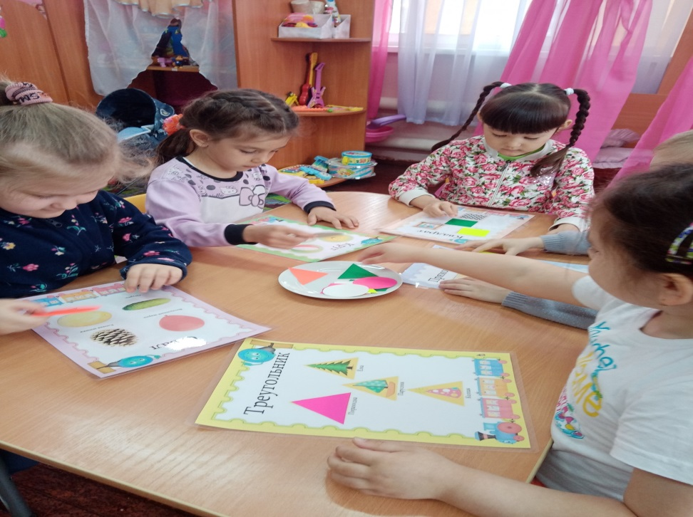
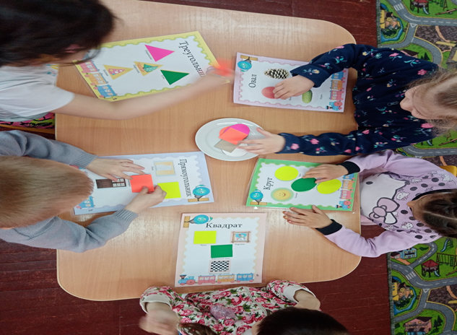
Дидактическая игра « На какую фигуру похож предмет»

Slide 16
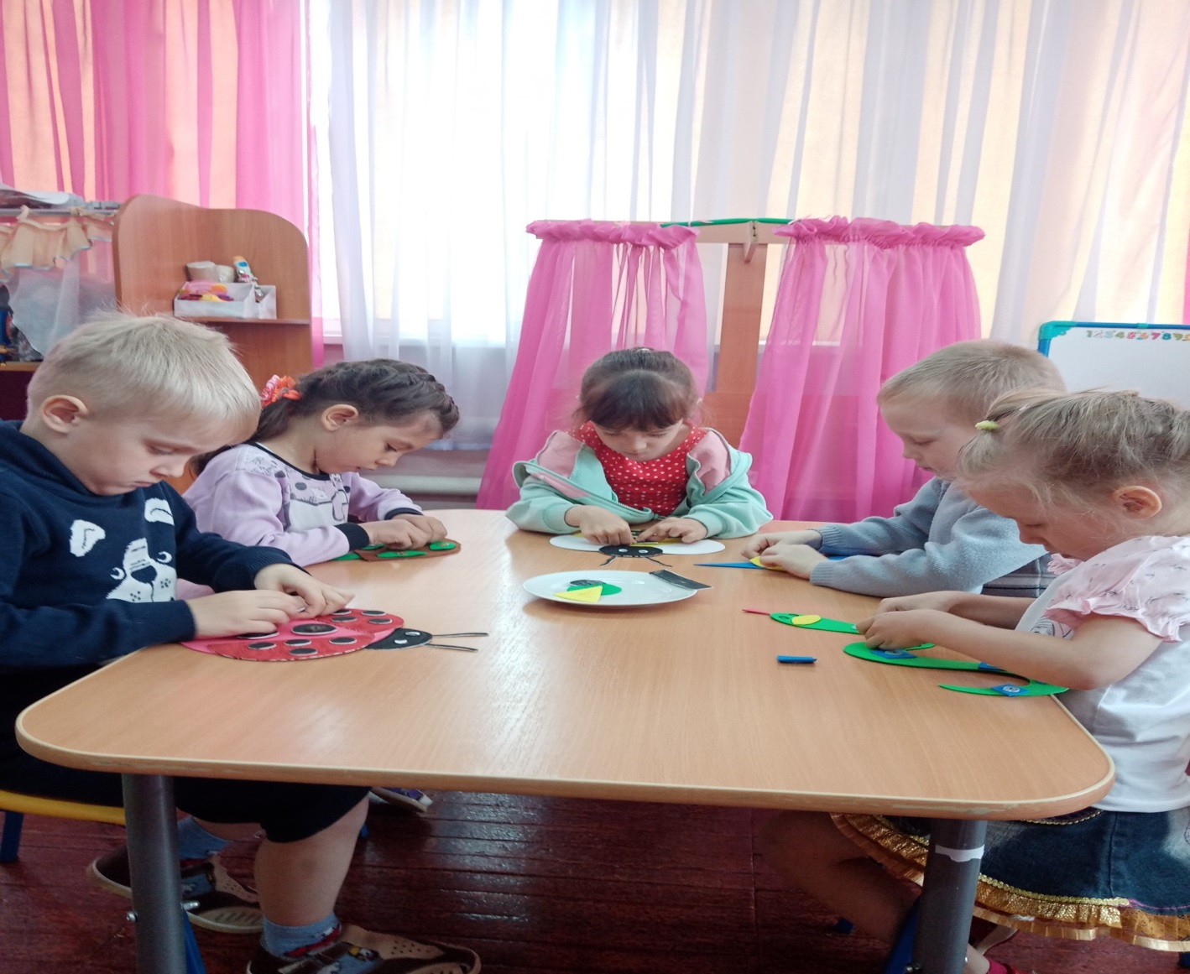
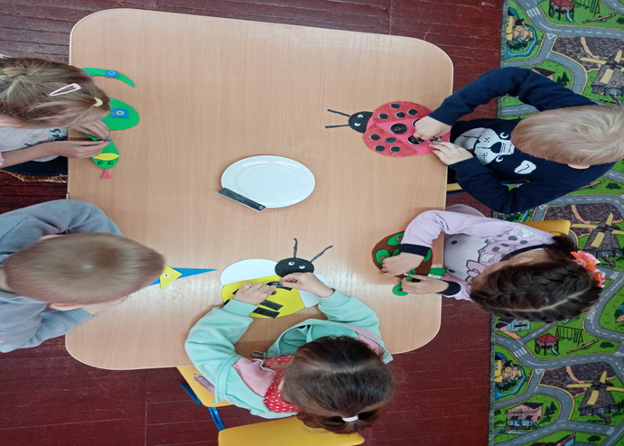
Дидактическая игра «Пристегни фигуру»

Slide 17
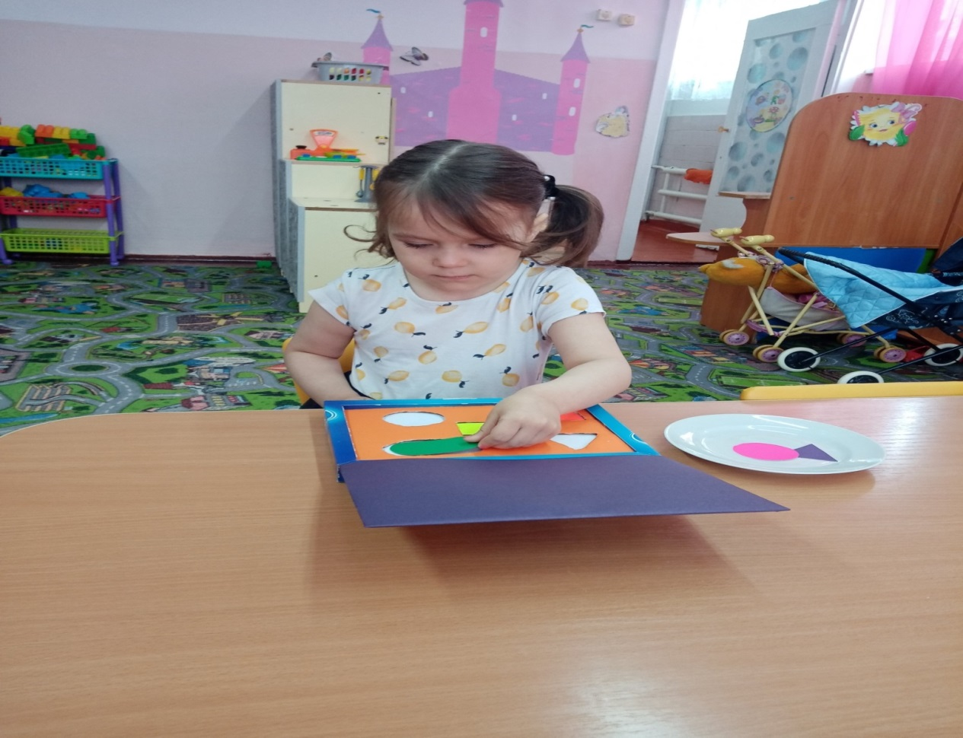
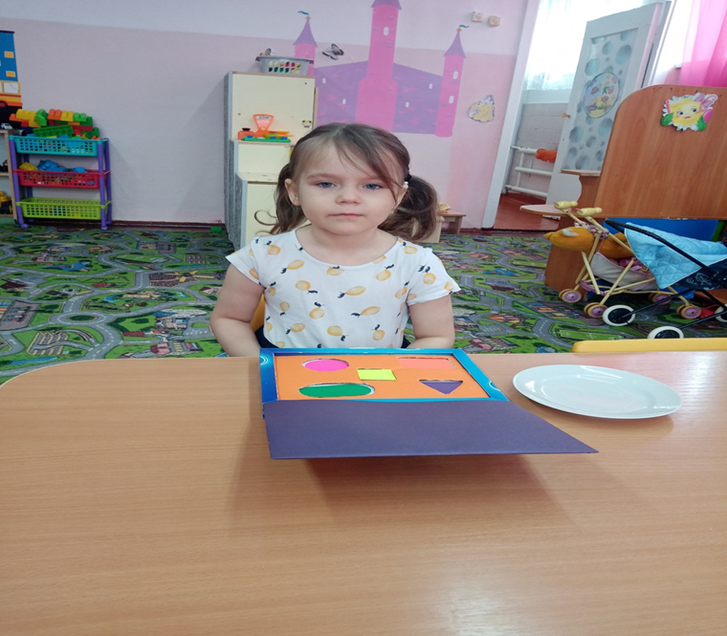
Дидактическая игра «Вкладыш»

Slide 18
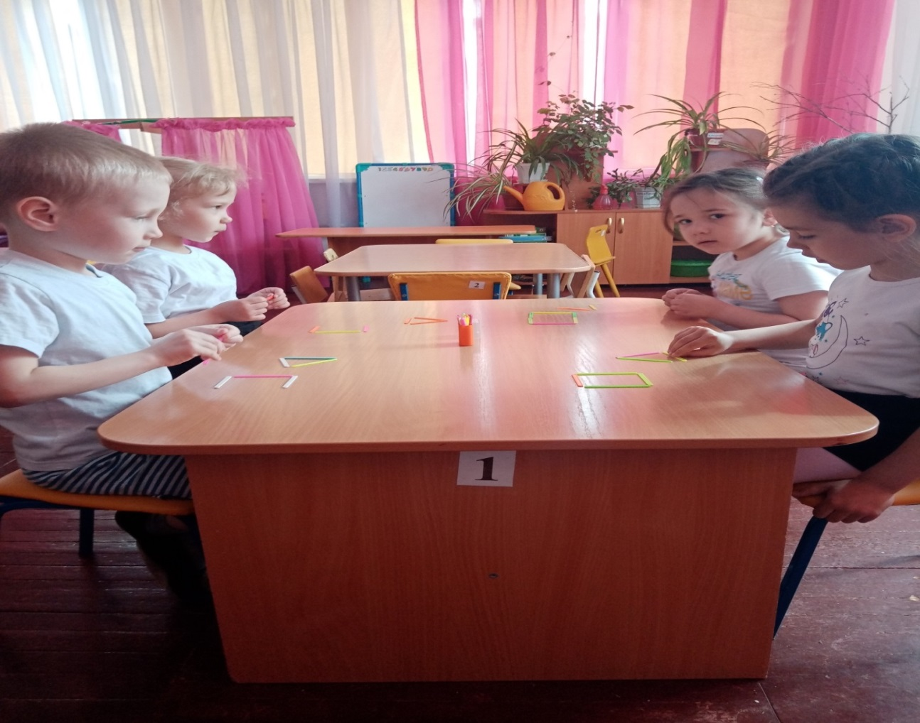
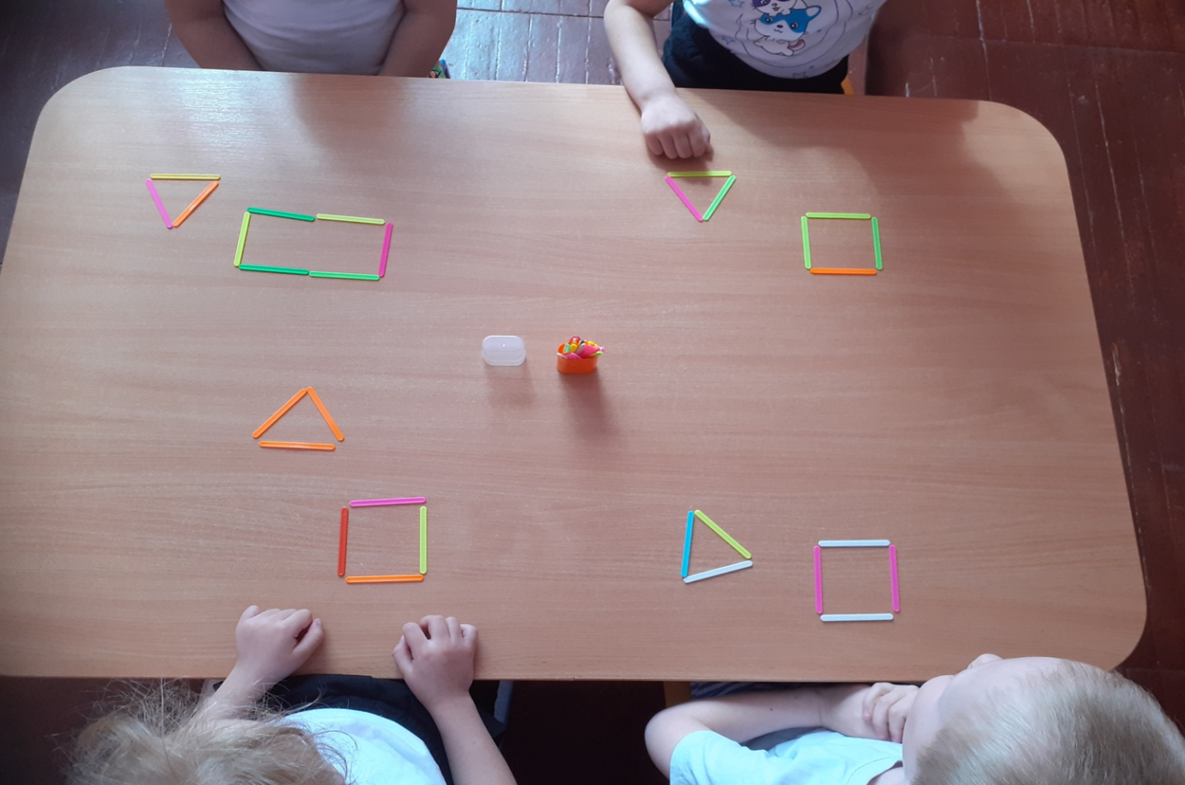
Дидактическая игра «Конструирование геометрических фигур из счётных палочек»

Slide 19
